Slide 1

基于Springboot的住院管理系统设计与实现
Design and implementation of Springboot-based inpatient management system
指导老师：拓守恒
答辩人：靳飞虎
答辩时间：2020年6月7日

Slide 2
CONTENT
目录
1
研究背景及意义
2
项目设计
3
项目展示
4
总结

Slide 3
1
研究背景及意义

Slide 4
背景介绍
在进行住院相关的数据管理过程中，传统手工处理方式存在工作量大、易出错、检索不便等问题。
另外从另一方面讲，随着互联网的不断发展，医院需要这样一种能够提升医院住院部的工作效率及医疗方面的质量，还能规范医院的业务流程的软件系统。
Q1
工作量大
Q1
易出错
Q3
检索不便

Slide 5
研究意义
01
效率
02
界面简洁
03
迭代
提高住院效率
界面简洁友好
前后端分离

Slide 6

2
项目设计

Slide 7
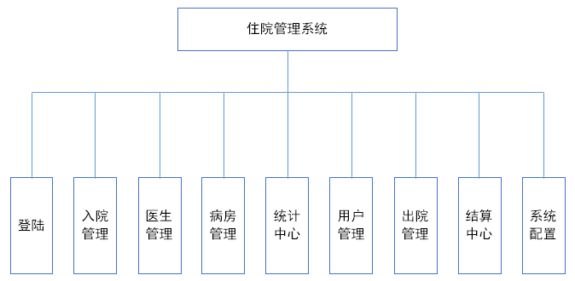
模块设计
YOUR ENGLISH TITLE
系统总体划分为登陆模块、入院管理、出院管理、医生管理、病房管理、统计中心、结算中心、系统配置、用户管理。
包含四类角色：
管理员
医生
护士
前台

Slide 8
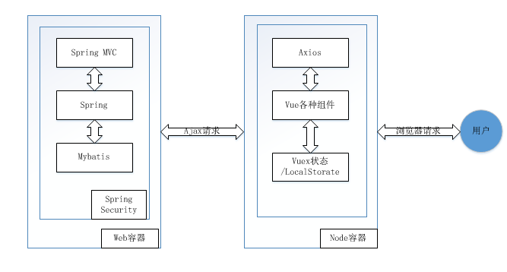




使用技术
主要技术：
前端：Vue、Quasar
后端：Spring Boot
数据库：MYSQL、Redis
后端
前端

Slide 9
3
项目展示

Slide 10
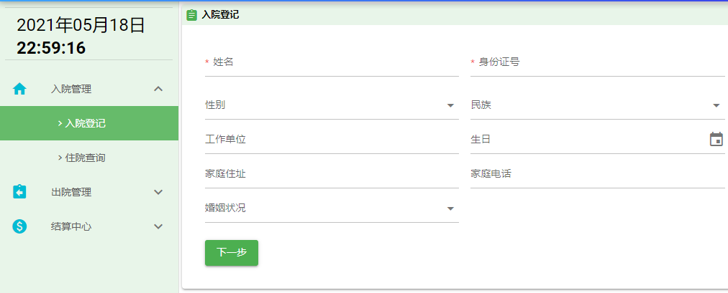
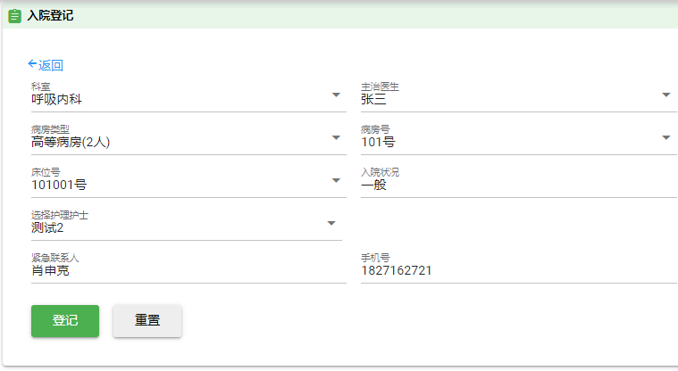
入院、出院
前台为病人办理入、出院手续、缴费结算以及住院、出院查询等功能。

Slide 11
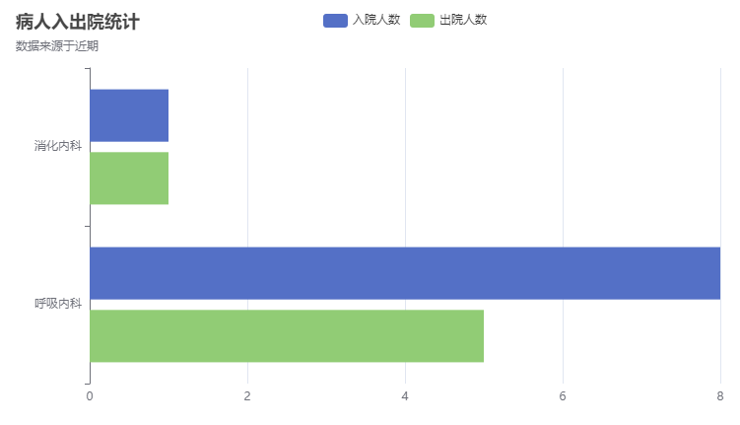
统计中心
管理员：
主要通过Apache开源项目echarts进行绘制。
数据来源于一段时期，通过科室进行分类，统计入出院人数占比。

Slide 12
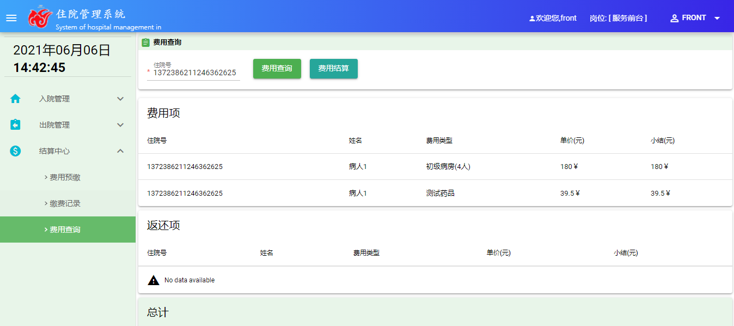
结算中心
输入住院号进行查询并结算。
缴费。

Slide 13
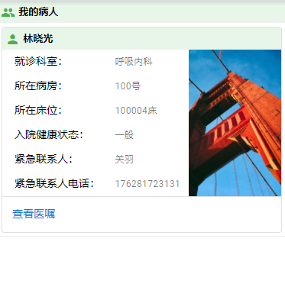
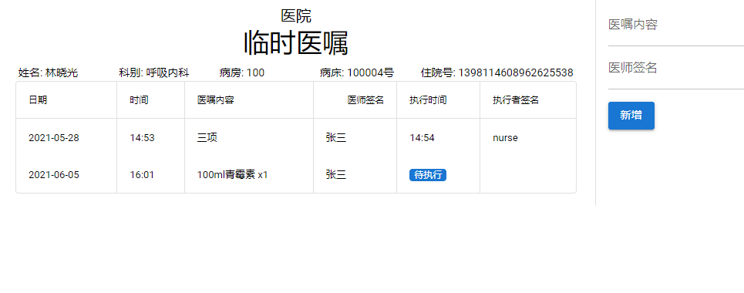
医嘱模块
医生登陆后，可以对所负责的病人进行照看治疗，主要通过撰写医嘱并藉由护士去实现。

Slide 14
3
总结

Slide 15
总结
YOUR ENGLISH TITLE
所做工作：
设计并完成了一个满足基本住院需求的系统，能在一定程度上提高医院住院的效率，具有结构清晰、便于扩展和维护等特点。
展望：
病人出院批准。

Slide 16
感谢老师的指导
Thanks for guidance of the Teachers
指导老师：拓守恒
答辩人：靳飞虎
答辩时间：2020年6月7日

